Slide 1
第1章 常用半导体器件
1.1 半导体基础知识
1.2 半导体二极管
1.3 晶体三极管
1.4 场效应管

Slide 2
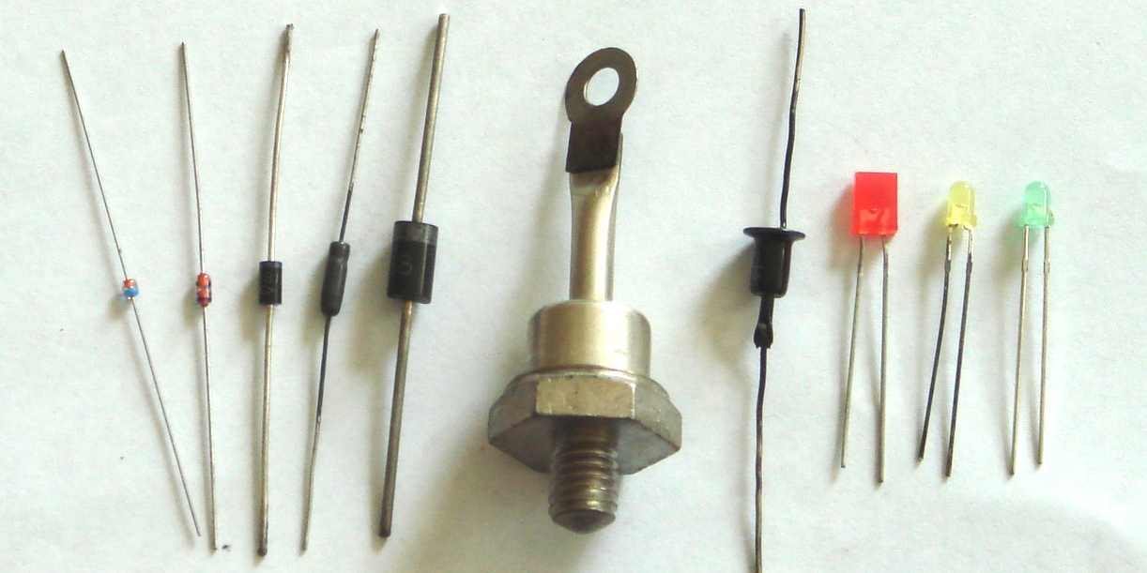
1.2.1 二极管的结构
二极管的组成
将PN结封装，引出两个电极，就构成了二极管。

Slide 3
1.2.1 二极管的结构
点接触型二极管
结构
特点
正极引线
PN结的结面积小，不能通过较大的电流，但其结电容较小，工作频率高，因此适用于高频电路和小功率的整流电路。
触丝
PN结
N型锗
支架
外壳
负极引线

Slide 4
1.2.1 二极管的结构
面接触型二极管
结构
特点
正极
PN结的结面积大，能够通过较大的电流，但其结电容大，因此只能在较低的频率下工作，一般仅用于整流电路。
PN结
金锑合金
底座
负极

Slide 5
1.2.1 二极管的结构
平面二极管
结构
特点
正极引线
PN结结面积大的可用于大功率整流，结面积小的可作为脉冲数字电路中的开关管。
二氧化硅保护层
PN结
P型区
N型硅
负极引线

Slide 6
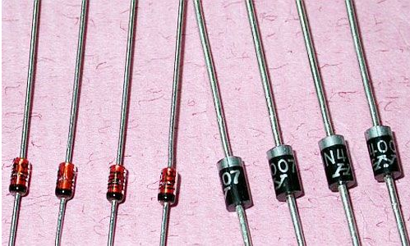
1.2.1 二极管的结构
符号
正极
D
负极

Slide 7
1.2.2 二极管的伏安特性
i_{D}
D
i_{D}=f（u_{D}）
+ u_{D} –
死区电压
（开启电压） U_{on}
i_{D} / mA
正向特性
Si 管：0.5V左右
反向特性
正向导通电压
U_{on}
Si 管：0.6V~0.8V
0
0.4
0.8
u_{D} / V
U_{BR}
I_{S}
死区
i_{D} / μA
硅管的伏安特性

Slide 8
1.2.2 二极管的伏安特性
i_{D}
D
i_{D}=f（u_{D}）
+ u_{D} –
i_{D} / mA
正向特性
U_{on}
Ge管：0.1V左右
正向导通电压
0
0.4
0.8
u_{D}/ V
Ge管：0.2V~0.3V
反向特性
i_{D} / μA
锗管的伏安特性

Slide 9
1.2.2 二极管的伏安特性
二极管方程
i_{D} / mA
u_{D}
U_{T}
i_{D}=I_{s}(e / –1 )
U_{T}：温度的电压当量。常温下，即T=300K（27⁰C）时，U_{T}=26mV。
0
u_{D} / V
i_{D} / μA
u_{D}
U_{T}
在正向段：当u_{D}>>U_{T}时， i_{D}=I_{s}e /
在反向段：当| u_{D} |>> U_{T}时，i_{D}= –I_{S}

Slide 10
1.2.2 二极管的伏安特性
伏安特性受温度的影响
i_{D} / mA
80 ℃
20 ℃
0
u_{D} / V
i_{D} / μA
T ↑→在电流不变情况下管压降↓
→反向饱和电流I_{S}↑，U_{(BR)} ↓
T ↑→正向特性左移，反向特性下移

Slide 11
1.2.3 二极管的主要参数
器件的参数是其各方面性能的定量描述，它是设计、分析电路，选择器件的主要依据。各种器件的参数可由手册查得。
i_{D} / mA
0
0.4
0.8
u_{D} / V
i_{D} / μA
一.最大正向电流 I_{F}：二极管长期运行时允许通过的最大电流。
注意
二极管的正向平均电流不得超过此值，否则可能使管子过热而烧坏。

Slide 12
1.2.3 二极管的主要参数
i_{D} / mA
0
0.4
0.8
u_{D} / V
i_{D} / μA
二. 最高反向工作电压 U_{R}：二极管工作时允许外加 的最大反向电压。
注意
二极管的反向电压不得超过此值，否则二极管可能被击穿。

Slide 13
1.2.3 二极管的主要参数
i_{D} / mA
0
0.4
0.8
u_{D} / V
i_{D} / μA
三. 反向电流 I_{R}：二极管未击穿时的反向电流。它愈小，二极管的单向导电性愈好。由于反向电流是由少数载流子形成的，所以其受温度的影响很大。
Notes:
在

Slide 14
1.2.3 二极管的主要参数
i_{D} / mA
0
0.4
0.8
u_{D} / V
i_{D} / μA
四. 最高工作频率 f_{M}：二极管工作的上限频率。 f_{M}的值主要取决于PN结结电容的大小，结电容愈大，则f_{M}愈低。
二极管的应用范围很广,它可用与整流、检波、函数发生器、波形整形、元件保护（限幅、钳位、隔离）以及在数字电路中作为开关元件。

Slide 15
应用
【例1】 下图中，已知V_{A}=5V， V_{B}=3V， D_{A} 、D_{B}为理想二极管，求输出端Y的电位，并说明每个二极管的作用。
解： D_{A}优先导通，则
D_{A}
V_{Y}=5V
A
5V
D_{A}导通后，D_{B}因反偏而截止，起隔离作用，D_{A}起钳位作用，将Y端的电位钳制在5V。
B
Y
3V
D_{B}
R
–12V

Slide 16
应用
【例2】下图是二极管限幅电路，D为理想二极管， E= 3V ，u_{i} = 6 sinω t （V），试画出 u_{o}及u_{D}的波形 。
u_{i} / V
6
3
2π
R
0
π
ω t
u_{R}
u_{D}
u_{o} / V
D
u_{i}
u_{o}
3
E
3V
2π
0
π
ω t
–6
解：
u_{D} / V
0
ω t
u_{i}>3V时，D导通，u_{o}=3，u_{D}=0
–3
u_{i}≤3V时，D截止，u_{o}=u_{i}，u_{D} = u_{o}–3
–9

Slide 17
二极管的应用
【例3（习题1.4）】二极管导通电压U_{D}=0.7V，常温下U_{T}≈26mV，电容C对交流信号可视为短路，u_{i}是正弦波，有效值是10mV，试问二极管中流过的交流电流有效值为多少？
C
u_{D}
+
i_{D}
U_{T}
i_{D}=I_{s}(e / –1 )
R
500Ω
u_{i}
D
2V
-
r_{d}≈U_{T}/I_{D}
解：
二极管的直流电流
I_{D}=(2-U_{D})/R=2.6mA
r_{d}≈U_{T}/I_{D}=26mV/2.6mA=10Ω
I_{d}＝U_{i}/r_{d}≈ 10/10 =1mA

Slide 18
1.2.4二极管的微变等效电路
二极管外加直流正向电压，有电流，反映在其伏安特性曲线上的点为Q（Q点称为静态工作点）。
i_{D}
Q
Δi_{D}
I_{D}
U_{D}
若在Q点基础上外加微小的变化量，则可用以Q点为切点的直线来近似微小变化时的曲线，即可将二极管等效成一个线性器件，用动态电阻r_{d}来表示，且r_{d}=Δu_{D}/ Δi_{D}
0
u_{D}
Δu_{D}
Δi_{D}
≈U_{T}/I_{D}
r_{d}
Δu_{D}

Slide 19
1.2.5 稳压二极管
伏安特性
I_{Z}/mA
正向特性
D_{Z}
正极
负极
符号
U_{Z}
0
I_{Zmin}
U_{Z}/V
反向击穿区
I_{Zmax}

Slide 20
1.2.5 稳压二极管
主要参数
一.稳定电压U_{Z}：在规定电流下稳压管的反向击穿电压。由于工艺的原因，即使同一型号的管子，其U_{Z}也不完全一样，具有一定的分散性。
I_{Z}/mA
U_{Z}
0
二. 稳定电流 I_{Z}：保证管子进入反向击穿区的电流。若电流低于I_{Z}，则管子的稳压性不佳，内阻较大，甚至根本不稳压，故一般将I_{Z}记作I_{Zmin}。只要不超过管子的额定功率，电流愈大，稳压效果愈好。
I_{Zmin}
U_{Z}/V
ΔI_{Z}
I_{Zmax}
ΔU_{Z}

Slide 21
1.2.5 稳压二极管
主要参数
三.最大允许耗散功率P_{ZM}：
P_{ZM}=U_{Z}I_{Zmax}
I_{Z}/mA
通过上式可求出I_{zmax}。稳压管的功耗超过P_{ZM}时，会因结温升过高而烧坏。
ΔU_{Z}
U_{Z}
0
四. 动态电阻 r_{Z}：r_{Z}=
Δ I_{Z}
I_{Zmin}
U_{Z}/V
由上式可看出，r_{Z}愈小，管子的稳压性能愈好。
ΔI_{Z}
五.电压温度系数 α：
ΔU_{Z}
I_{Zmax}
α=
Δ T
ΔU_{Z}

Slide 22
1.2.5 稳压二极管
稳压管构成的稳压电路
必须
R为限流电阻，
限制电流，保证稳压管能够正常工作
I
R
I_{L}
＋
I_{Z}
＋
＋
U_{i}
D_{Z}
U_{Z}
R_{L}
U_{O}
-
-
-

Slide 23
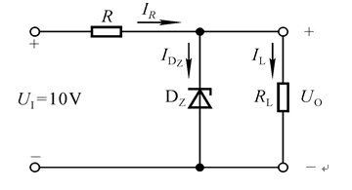
1.2.5 稳压二极管
例：如图所示电路中，稳压管的稳压值为6.0V，R=100Ω，计算当R_{L}=620Ω的I_{R}、I_{DZ}、I_{L}值；当R_{L}变为120Ω时，U_{O}为多少？
解：
判断稳压管状态
当R_{L} =120 Ω时，稳压管不工作在稳压区

Slide 24
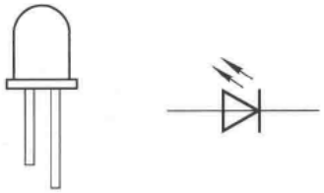

其它类型二极管
发光二级管
可见光（红、黄、绿、蓝）二极管、不可见光（红外）二极管、激光二极管
工作条件：正向偏置，工作电流 mA级，导通电压 1-2 V
光电二极管
远红外接收管，是将光能与电能相互转换起的器件。

Slide 25
作业
1.3
1.5
1.6

Slide 26
第1章 常用半导体器件
1.1 半导体基础知识
1.2 半导体二极管
1.3 晶体三极管
1.4 场效应管

Slide 27
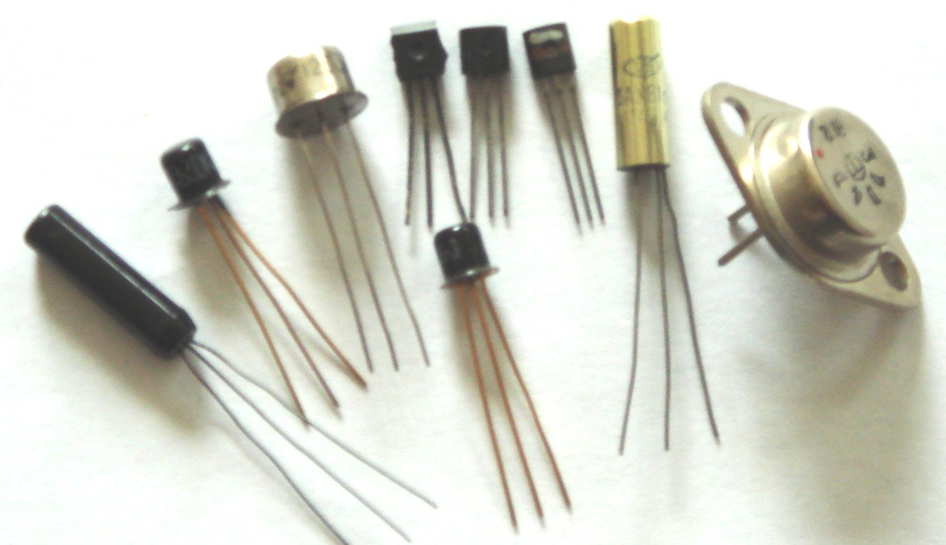
1.3.1 晶体管的结构及类型
外观
Notes:
为什么有的有孔

Slide 28
1.3.1 晶体管的结构及类型
分类
NPN型
硅管
按结构划分
按材料划分
PNP型
锗管
大功率管
高频管
按功率划分
按频率划分
小功率管
低频管

Slide 29
1.3.1 晶体管的结构及类型
NPN 型晶体管
结构
集电极C
符号
集电区
C
N
集电结
基极B
B
T
P
基区
E
发射结
N
发射区
发射极E

Slide 30
1.3.1 晶体管的结构及类型
PNP型晶体管
结构
符号
集电极C
C
集电区
P
N
集电结
基极B
B
T
N
基区
N
发射结
P
E
发射区
发射极E

Slide 31
1.3.2 晶体管的电流放大作用
电流放大的概念
NPN管共发射极接法
R_{C}
I_{C}
发射结正偏，集电结反偏
I_{B}
C
B
V_{CC}
R_{B}
E
调节R_{B}，观察I_{B}、I_{C}及I_{E}的变化。
I_{E}
V_{BB}
结论
（1）I_{B}+I_{C}=I_{E}
—此结果符合KCL
公共端
I_{C} =
β
I_{B}
（2）I_{C}、I_{E}比I_{B}大得多。
（3）I_{B}很小的变化可因起I_{C}很大的变化，即I_{C}受I_{B}控制—这就是三极管的电流控制作用。
β
ΔI_{B}
ΔI_{C} =

Slide 32
1.3.2 晶体管的电流放大作用
I_{C}
电子流向电源正极形成 I_{C}
V_{BB}正极拉走电
子，补充被复
合的空穴，形
成 I_{B}
集电区收集电子
V_{CC}
N
电子在基区
扩散与复合
P
I_{B}
发射区向基区
扩散电子
N
R_{B}
R_{C}
电源负极向发射
区补充电子形成
发射极电流I_{E}
V_{BB}
I_{E}

Slide 33
1.3.2 晶体管的电流放大作用
晶体管具有电流控制作用的外部条件 :
（1）发射结正向偏置；
（2）集电结反向偏置。
C
C
B
T
B
T
E
E
对于NPN型晶体管应满足:
U_{BE} > 0
U_{BC} < 0
即 V_{C} > V_{B} > V_{E}
对于PNP型晶体管应满足:
U_{BE} < 0
U_{BC} >0
即 V_{C} < V_{B} < V_{E}

Slide 34
1.3.3 晶体管的共射特性曲线
一、晶体管的输入特性
i_{B} = f (u_{BE} )
u_{C E} = 常数
u_{CE} = 0
i_{B}/μA
u_{CE}=0时：
i_{B}
B
u_{CE} ≥ 1V
+
V_{BB}
-
E
C
0
u_{CE}增大，在相同的u_{BE}下，i_{B}减小，曲线右移，但u_{CE}大于一定值后，曲线几乎重合。
u_{BE}/V
死区电压
三极管输入特性有一段死区。在正常工作下，NPN型硅管u_{BE}=0.6~0.8V；PNP型锗管u_{BE}= −0.2~ −0.3V。

Slide 35
1.3.3 晶体管的共射特性曲线
二、晶体管的输出特性
i_{C} = f (u_{CE} )
I_{B} = 常数
i_{C} / mA
饱和区:发射结、集电结均正向偏置。
饱和区
80 µA
放
截止区:发射结、集电结均反向偏置。
60 µA
大
40 µA
放大区:发射结正向偏置；集电结反向偏置。
ΔI_{C}
ΔI_{B}
区
20µA
0
0
u_{CE} /V
截止区

Slide 36
1.3.4三极管的主要参数
一、直流参数
I_{C}
共射直流电流放大系数
β =
I_{B}
I_{CBO}、 I_{CEO}
极间反向电流
二、交流参数
Δ I_{C}
β =
共射交流电流放大系数
Δ I_{B}
U_{CE}=常数
特征频率f_{T}:
使电流放大系数的值下降到1的信号频率

Slide 37
1.3.4三极管的主要参数
三、极限参数
1. 集电极最大允许电流 I_{CM}
2. 集—射极反向击穿电压
U_{(BR)CEO}
i_{C} / mA
I_{CM}
80 µA
3. 集电极最大允许耗散功率
P_{CM} =U_{CE}I_{C}
过
60 µA
安
P_{CM}曲线
全
损
40 µA
由三极管的极限参数确定安全工作区
工
耗
作
20µA
区
区
I_{B}= 0 µA
0
I_{CEO}
U_{(BR)CEO}
u_{CE} /V

Slide 38
1.3.5 温度对晶体管特性的影响
温度对输入特性的影响 温度对输出输出特性的影响

Slide 39
作业
1.9
1.10

